Slide 1

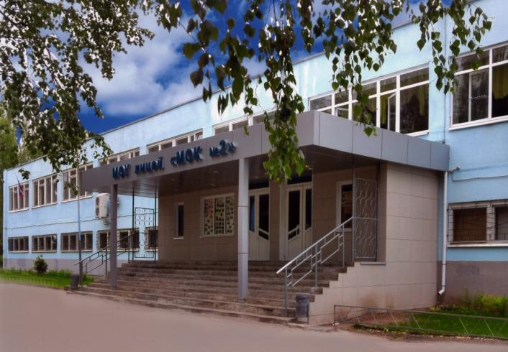

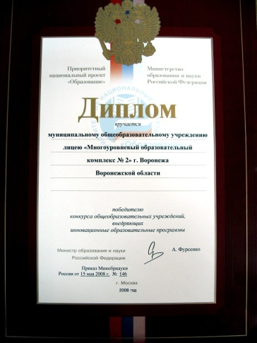
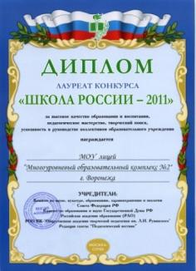




МОК №2 – сегодня
Победитель приоритетного национального проекта «Образование» 2006, 2008
Базовая школа ВГУ c 1992 года
«Лучшая школа России» 2004, 2006, 2012
«Школа России» 2006, 2007, 2008, 2009, 2010, 2011
Лучшая компания Воронежской области 2009 г. в номинации «Образование»
Участник национального реестра «Ведущие образовательные учреждения России» 2010
«Школа цифрового века» 2012, 2013
Базовый центр ВОИПКиПРО и МКУ ЦРО, участник ФЦПРО

Slide 2
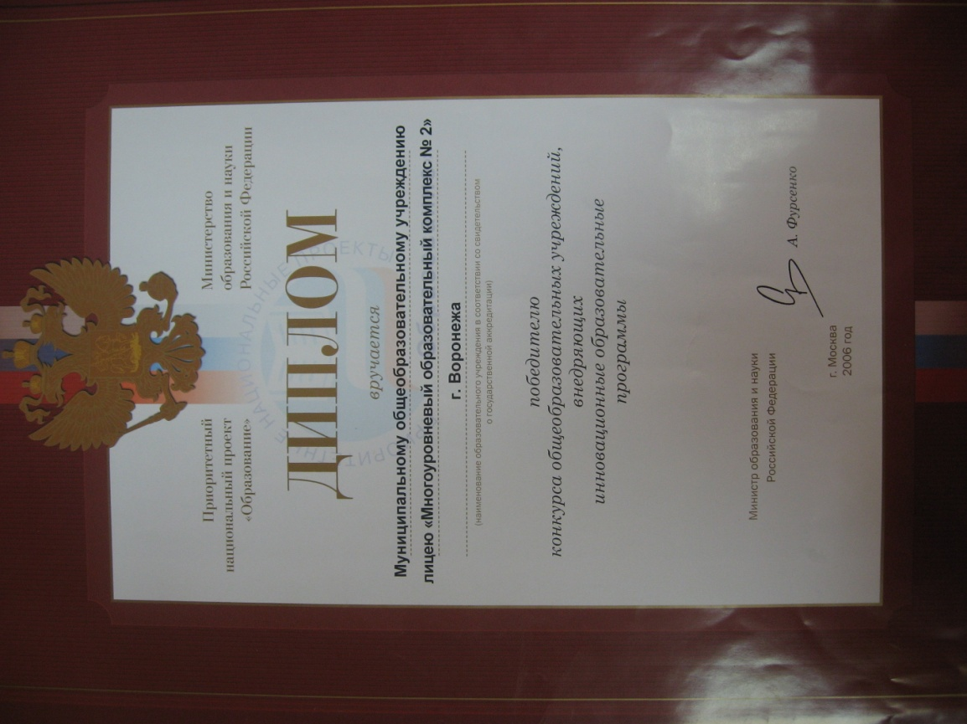
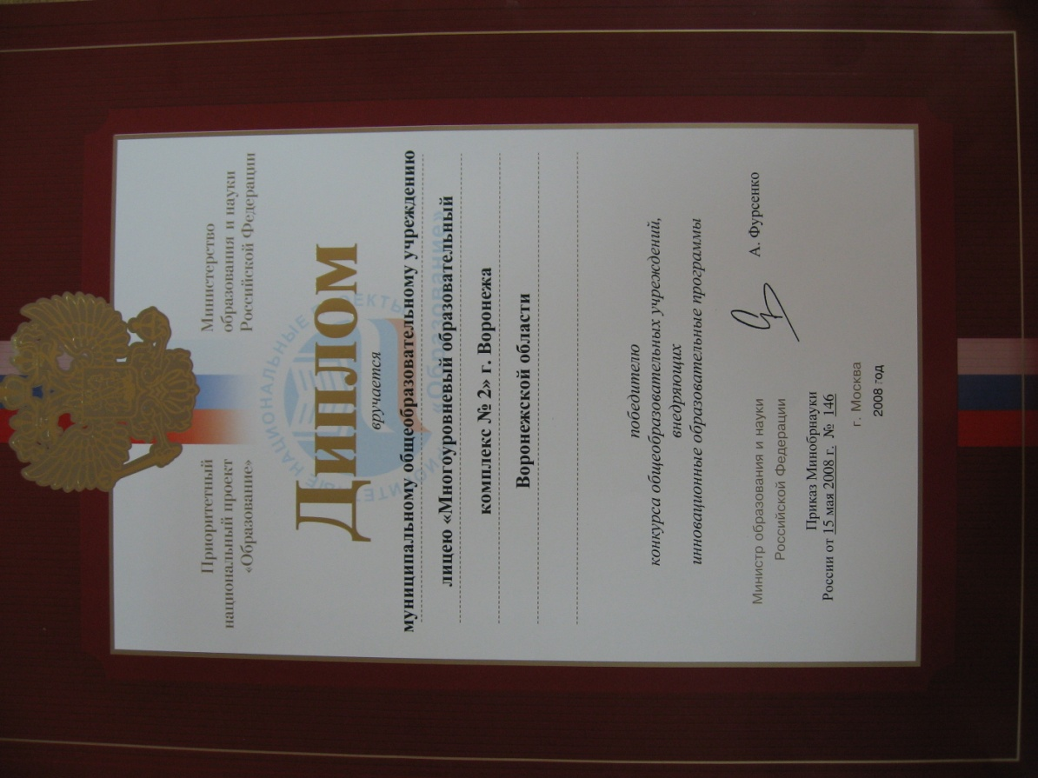

Участие в национальном проекте

Slide 3

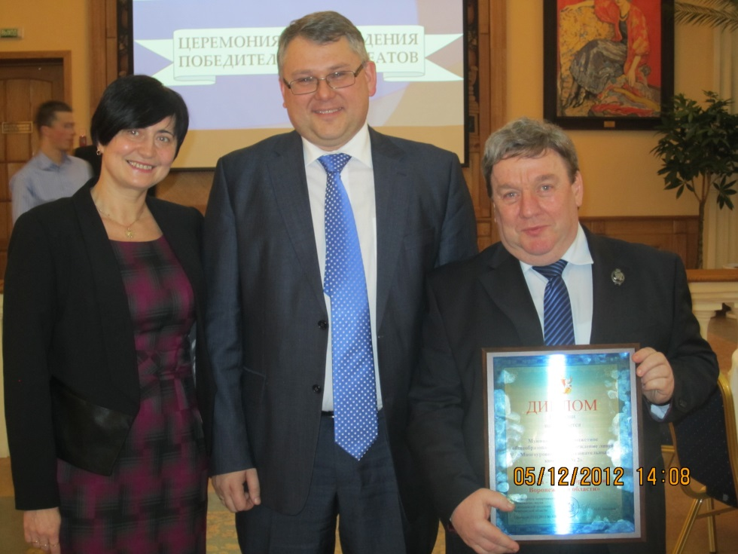
МБОУ лицей «МОК №2» - победитель регионального конкурса
«Школа – Лидер образования Воронежской области»
2012 г

Slide 4
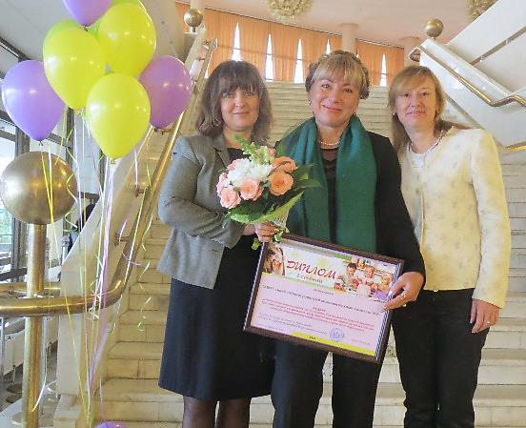
Детский сад МБОУ лицей «МОК №2» - призер регионального конкурса проектов по созданию инновационных моделей предметно-пространственной развивающей среды, обеспечивающей эффективную реализацию основной общеобразовательной программы дошкольного образования 2013 г

Slide 5
Наши успехи и достижения: районный и областной этапы
Всероссийской олимпиады (количество призовых мест)

Slide 6
Наши успехи и достижения: региональный этап
Всероссийской олимпиады
(количество призовых мест)

Slide 7
Командные места по итогам регионального этапа Всероссийской олимпиады 2014
I место
Экология
География
Математика
Русский язык
История
Информатика
Технология
МХК

Slide 8
Командные места по итогам регионального этапа Всероссийской олимпиады 2014
II место
Литература
Английский язык
Право

Slide 9
Командные места по итогам регионального этапа Всероссийской олимпиады 2014
III место
ОБЖ

Slide 10
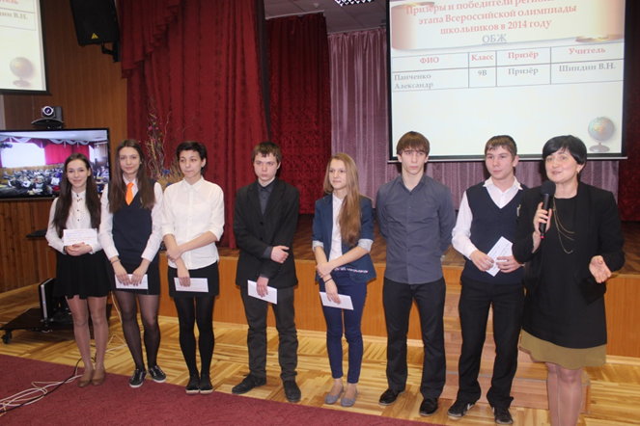
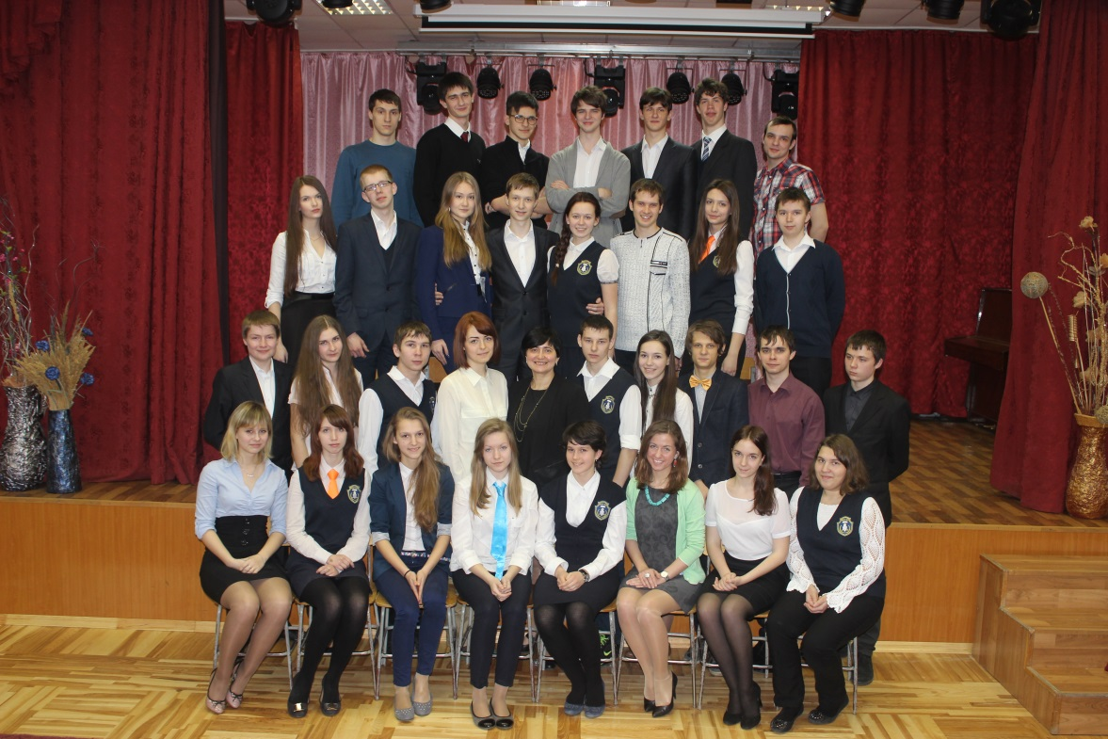
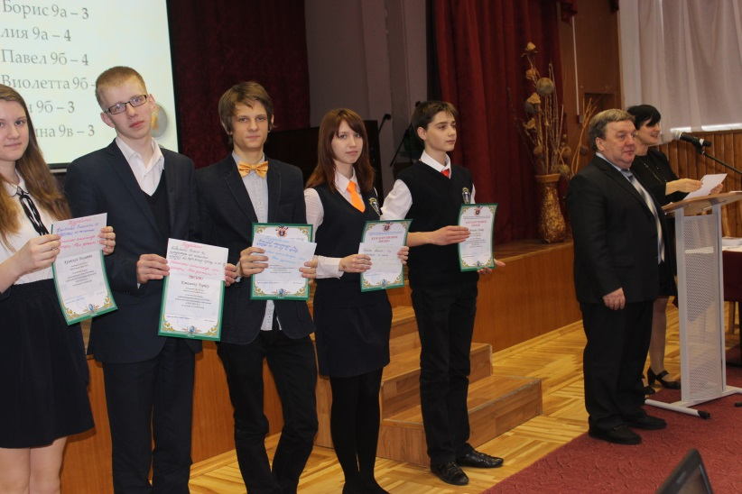
Наши успехи и достижения: призеры регионального этапа
Всероссийской олимпиады в 2014г.

Slide 11
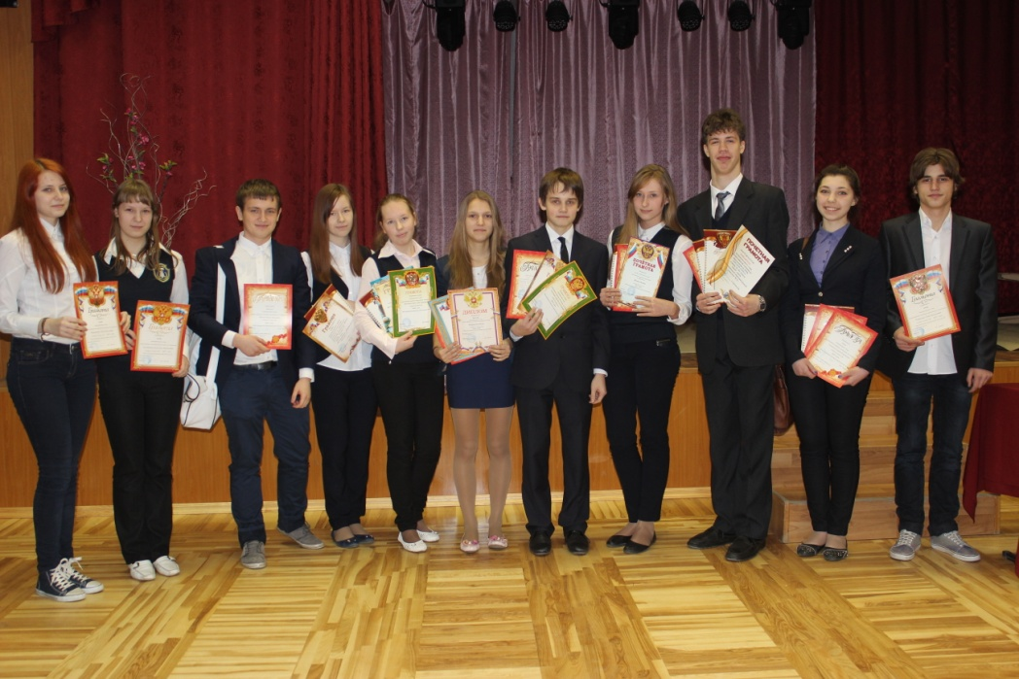
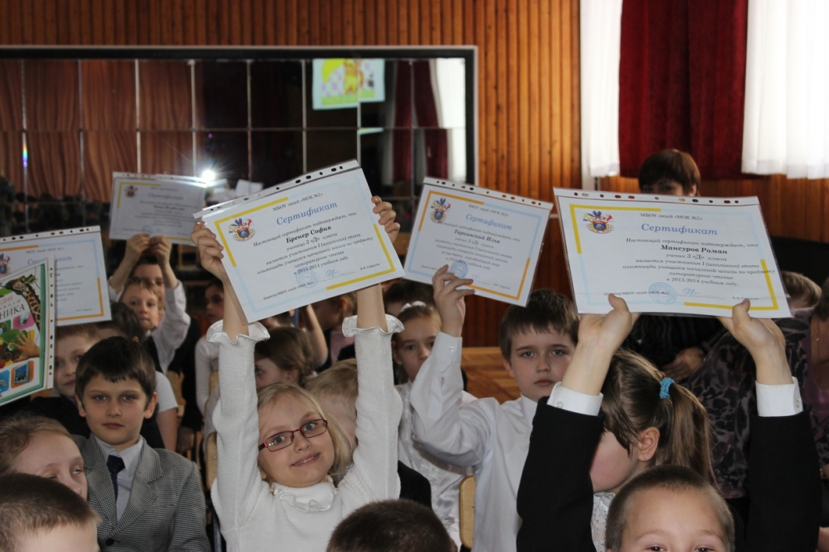
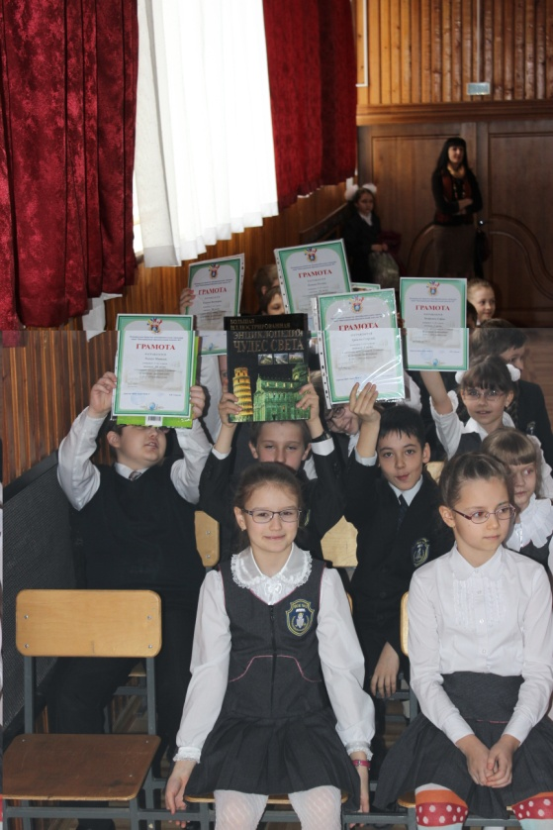
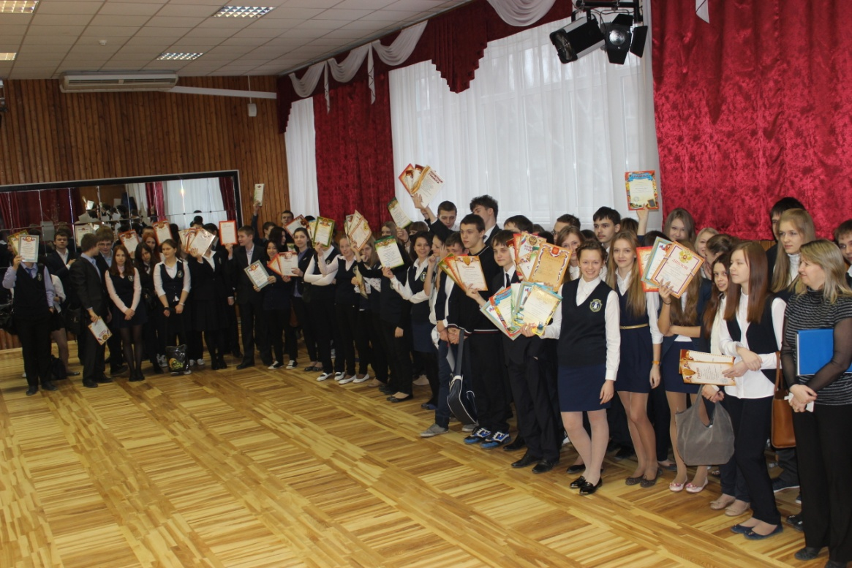
Награждение победителей и призеров интеллектуальных конкурсов

Slide 12
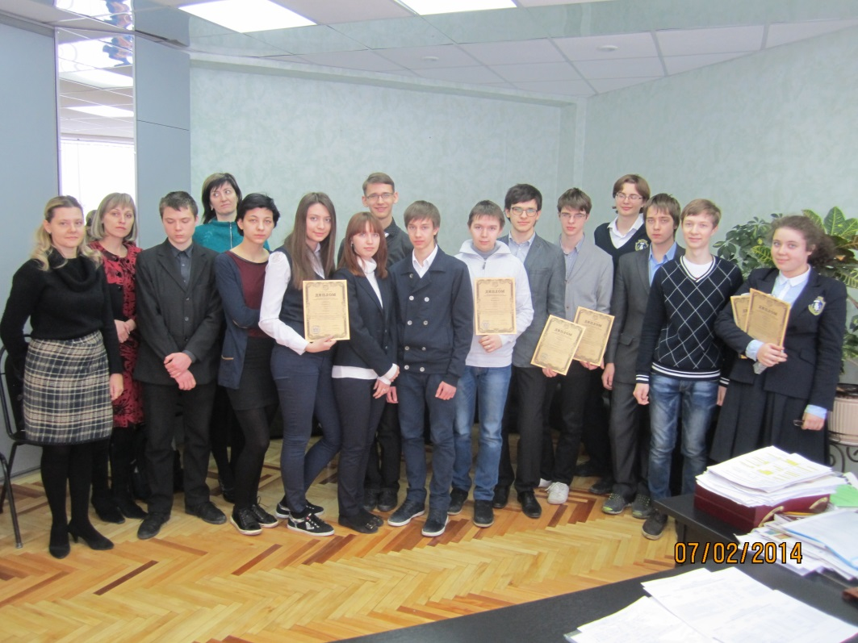
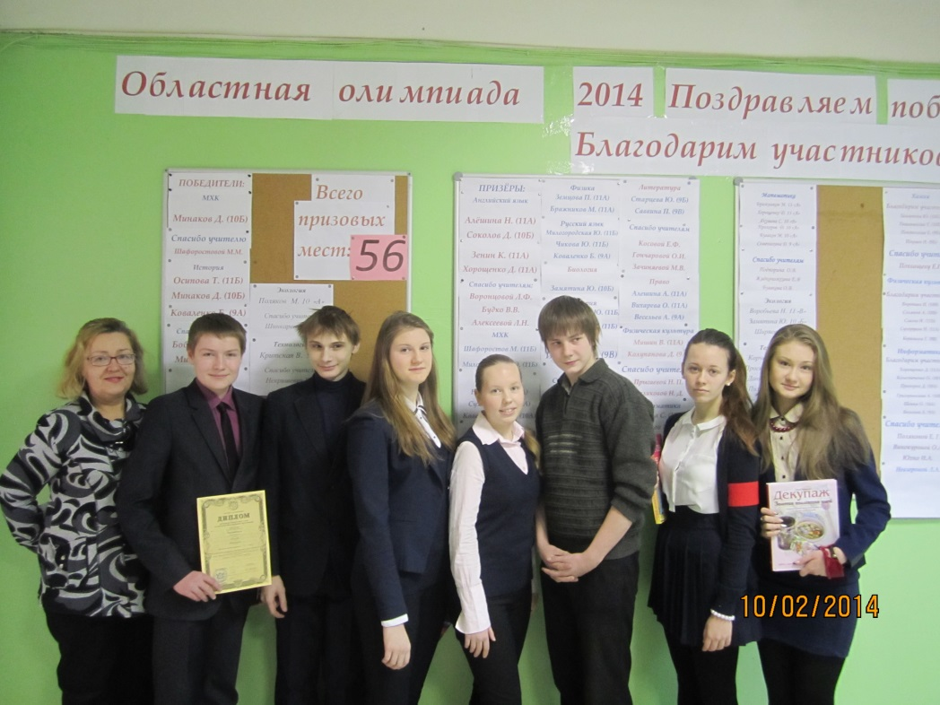
Молодцы!
Так держать!!!

Slide 13
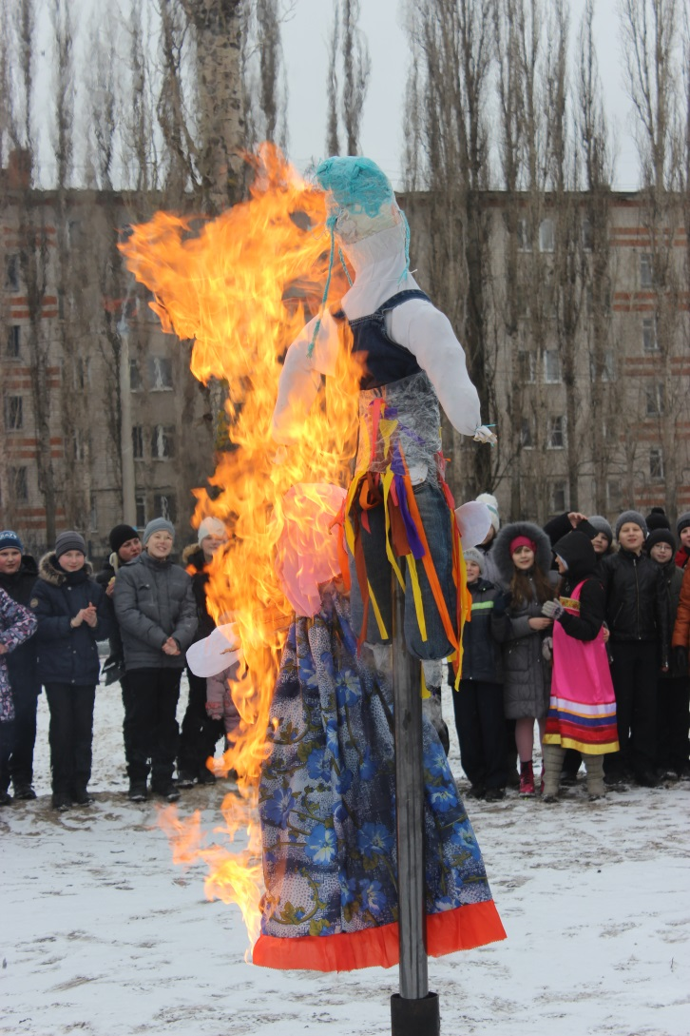
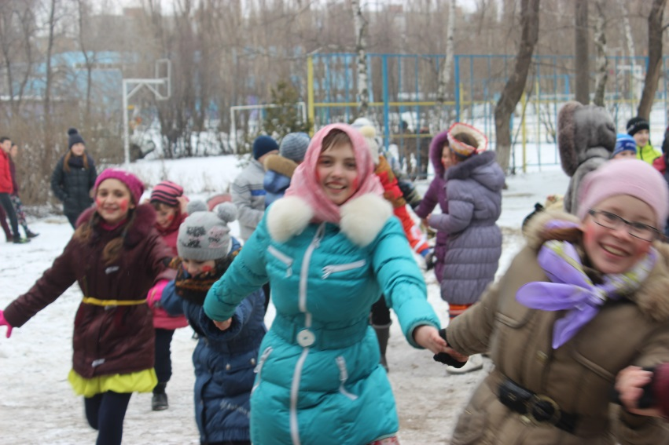
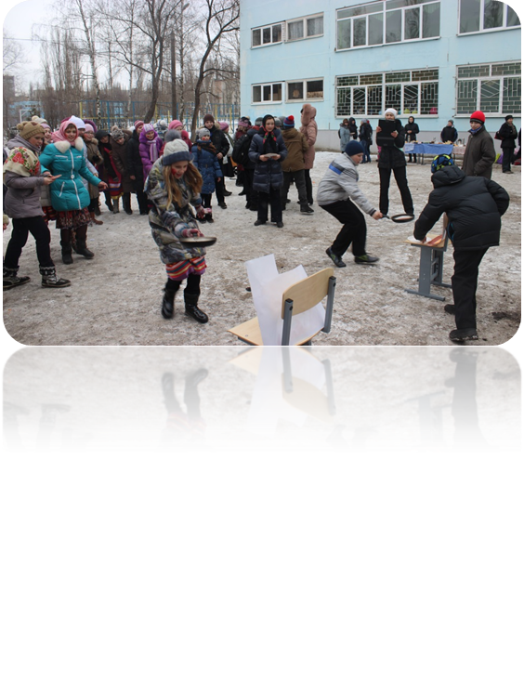
Внеурочная деятельность.
Проекты в 5-6 классах.

Slide 14
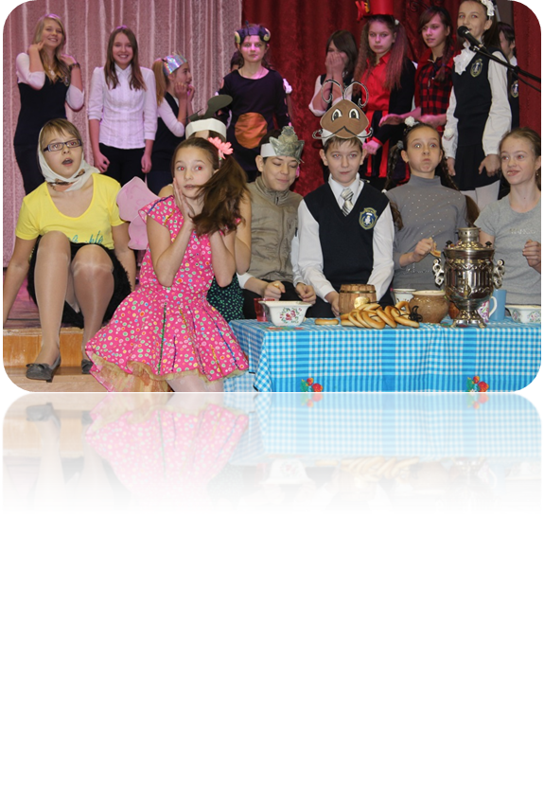
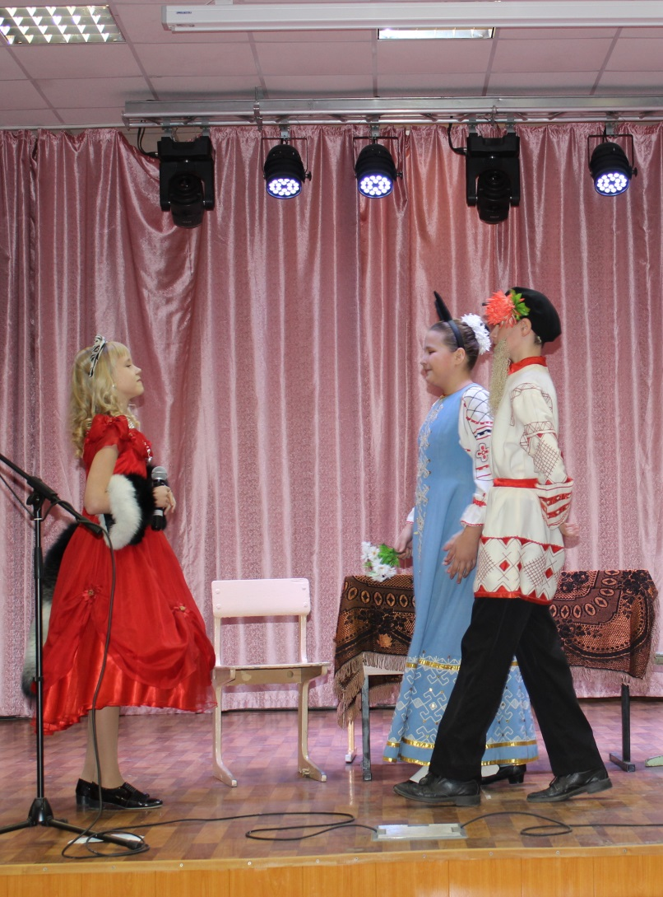
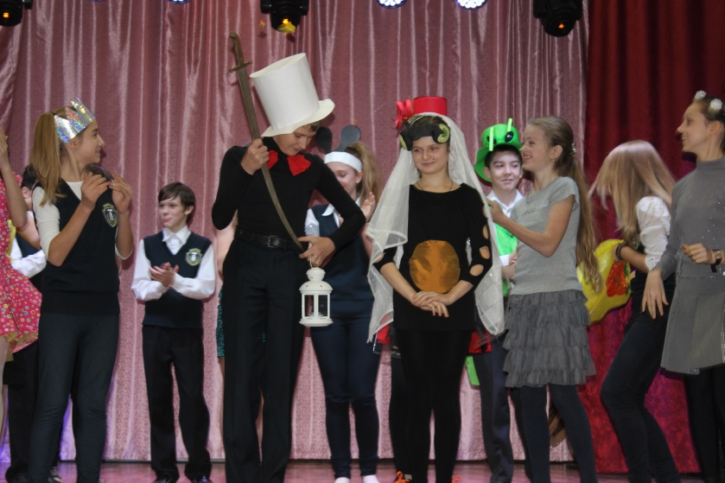
Внеурочная деятельность.
Проекты в 5-6 классах.

Slide 15
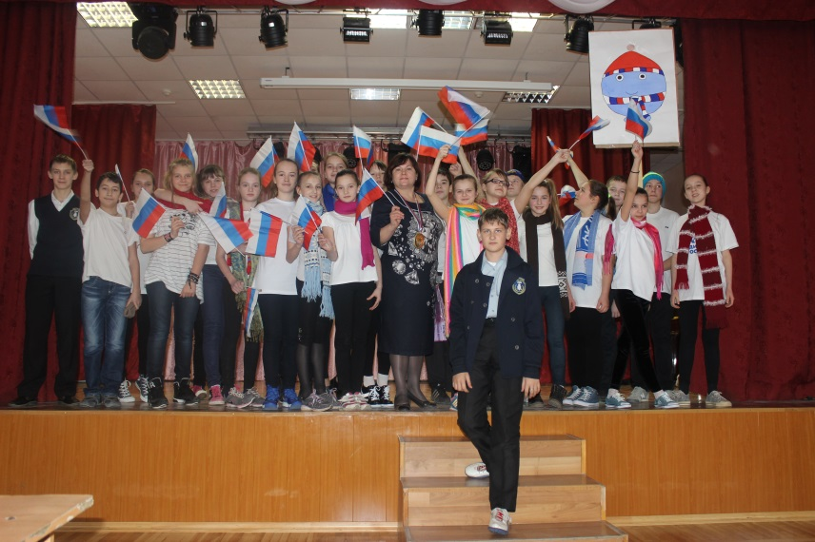
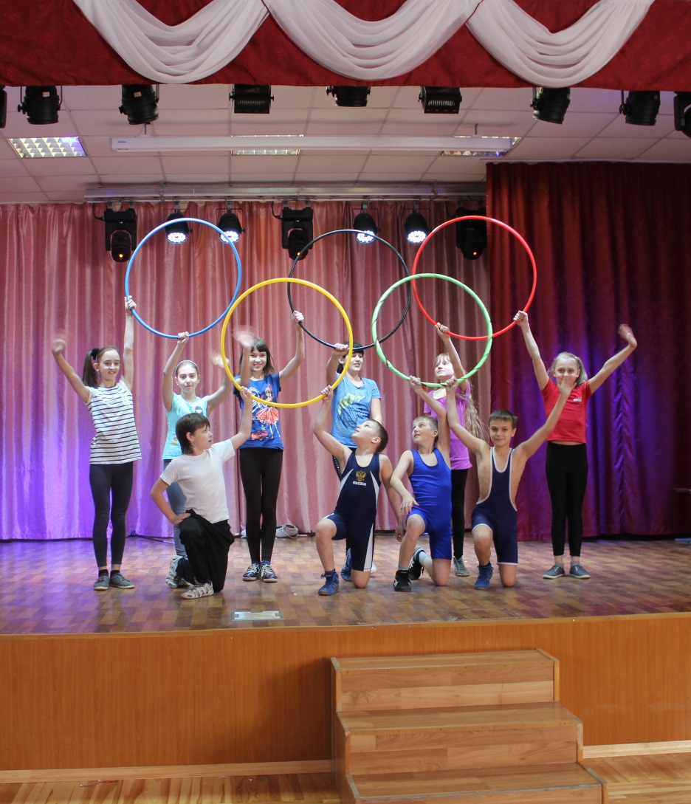
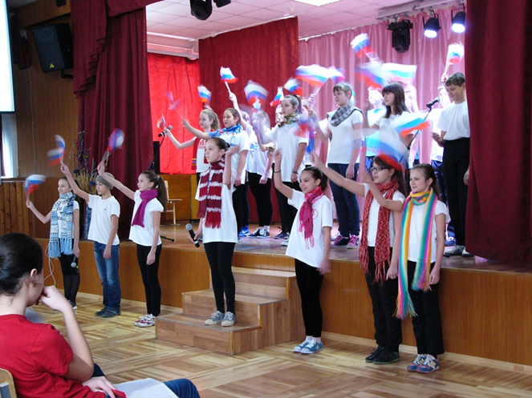
Внеурочная деятельность.
Проекты в 5-6 классах.

Slide 16
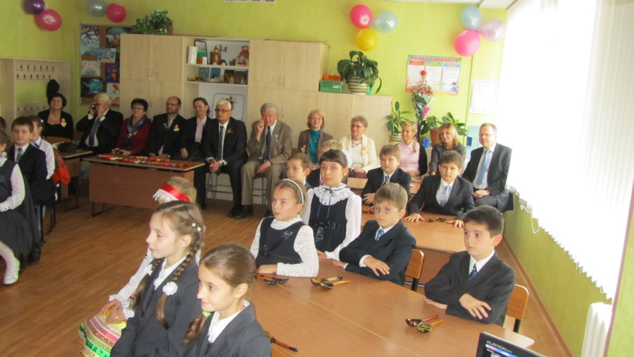
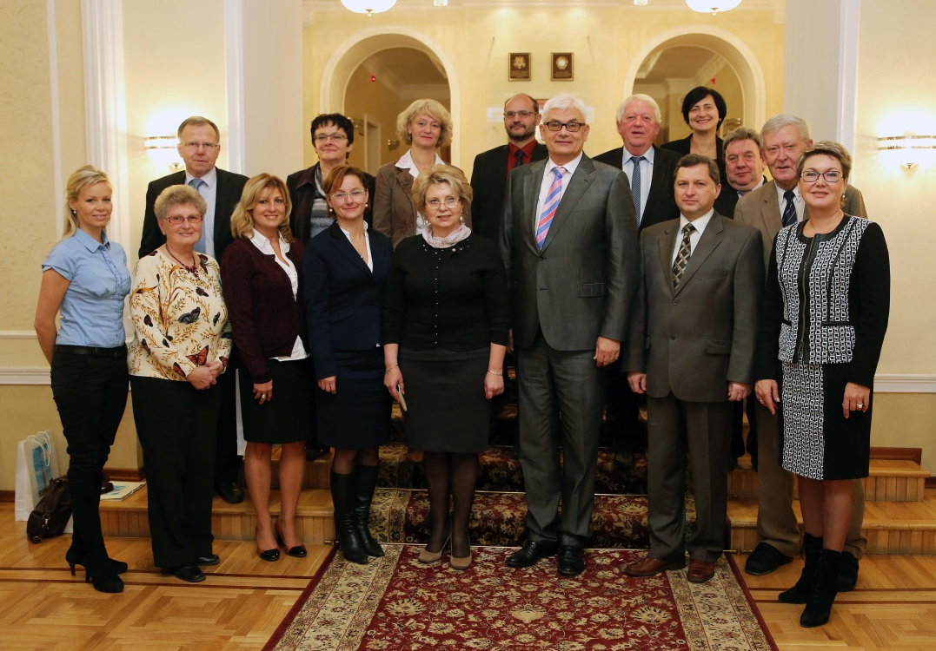
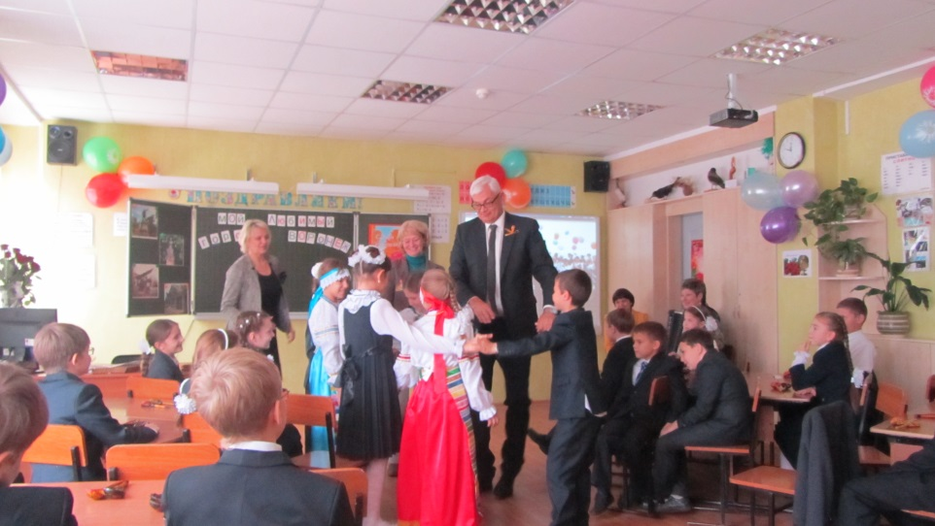
Делегация учителей из Чехии в МБОУ лицей «МОК №2»
Прием в мэрии города Воронежа

Slide 17
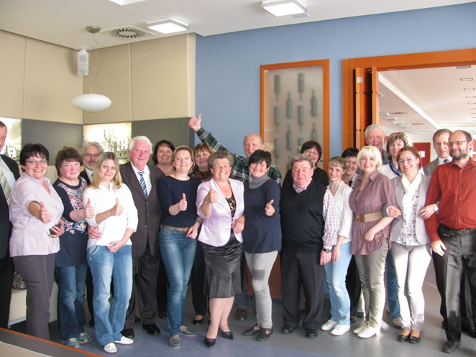
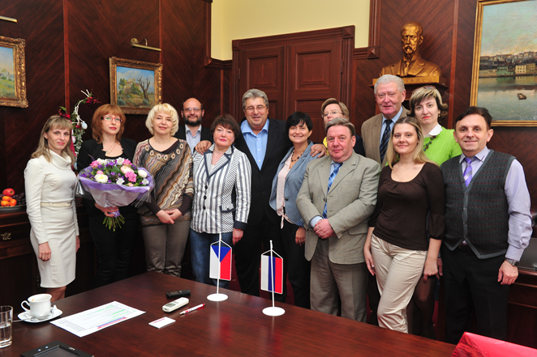
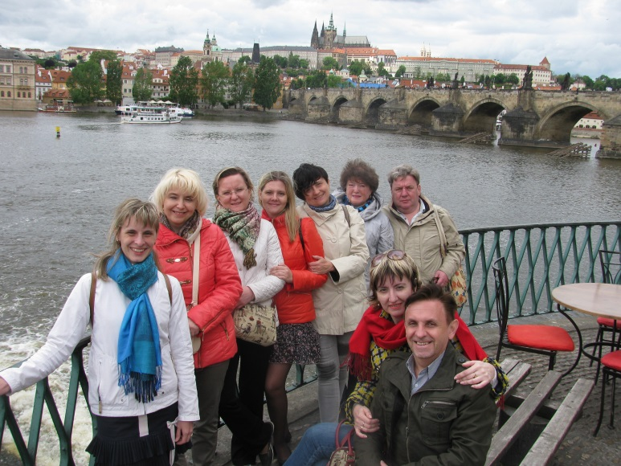
Пребывание учителей
МБОУ лицей «МОК №2» в Чехии
Прием у губернатора Среднечешского края

Slide 18
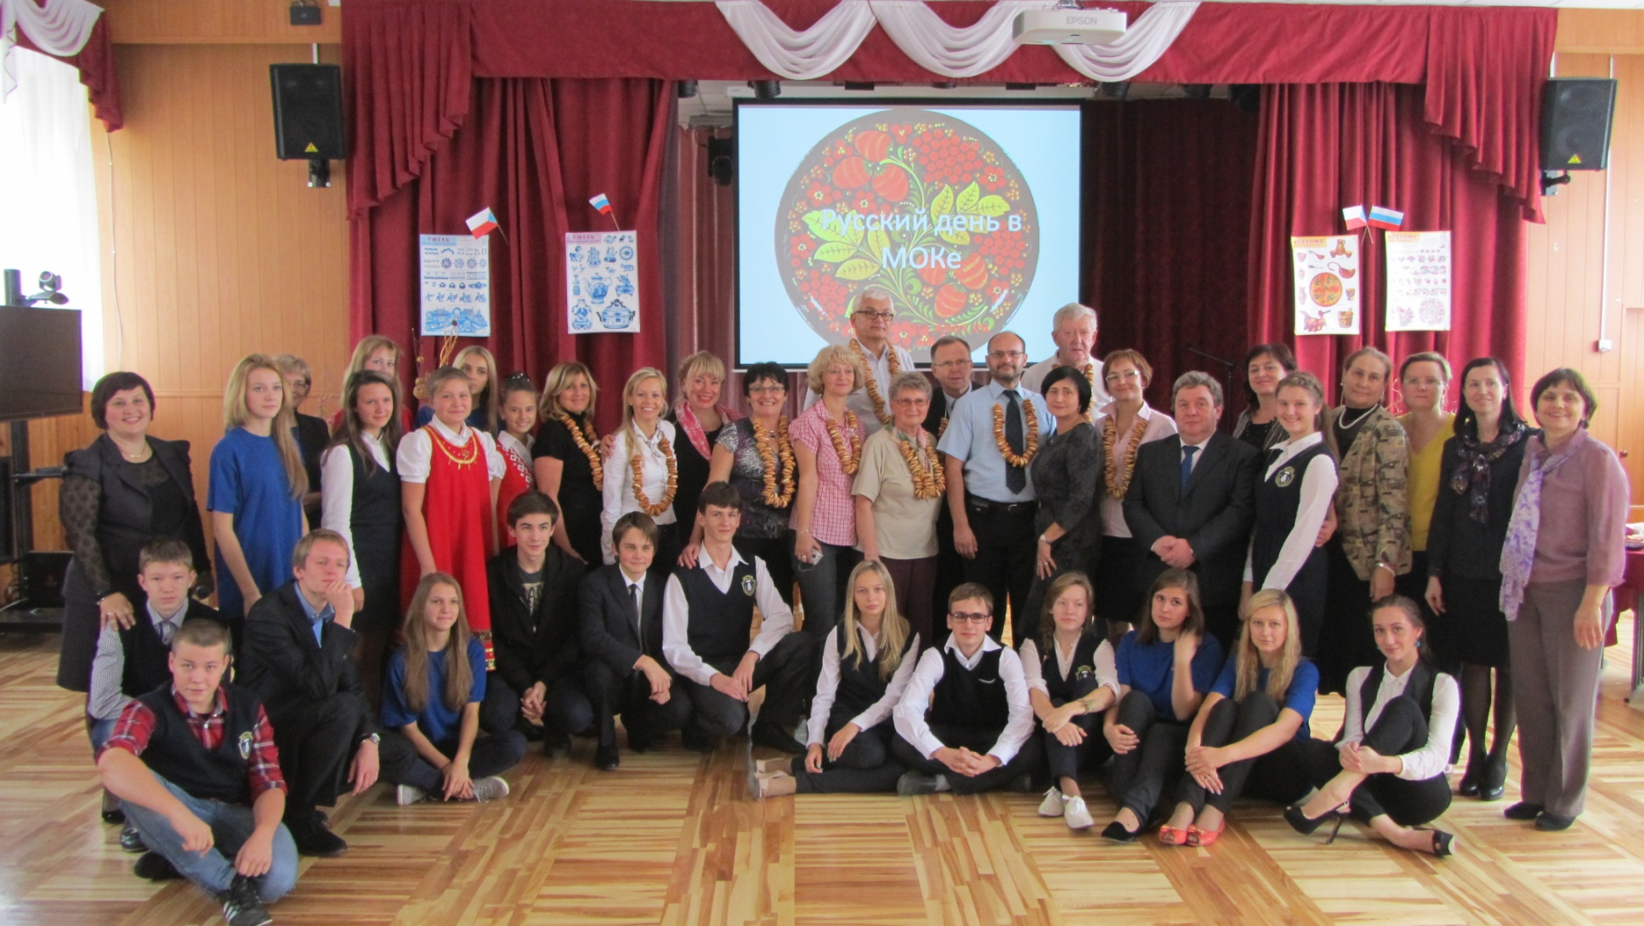
Международное сотрудничество.
Встреча чешской делегации.

Slide 19
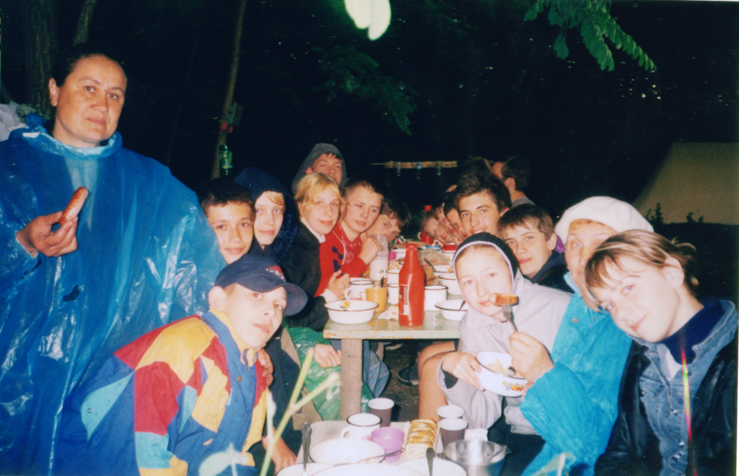
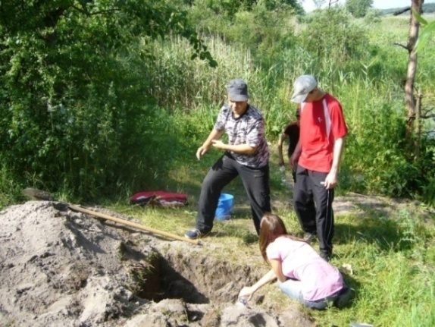
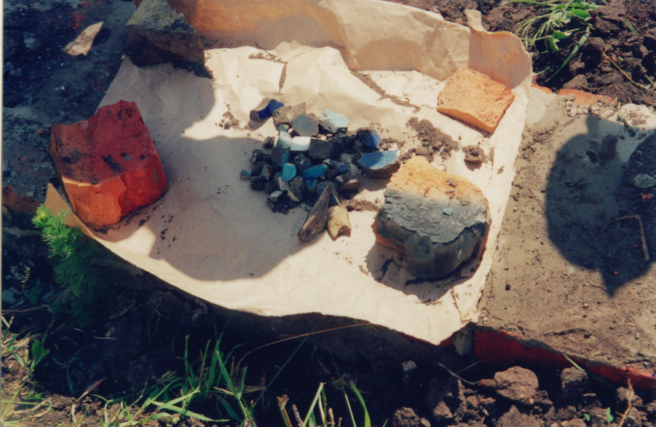
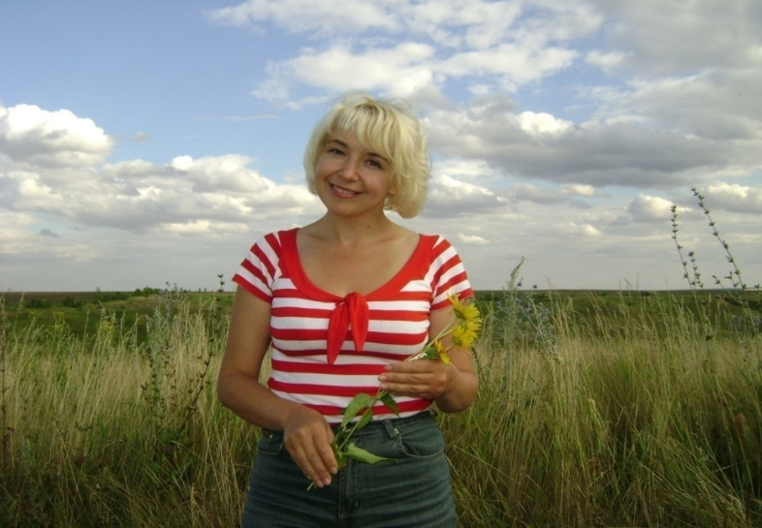
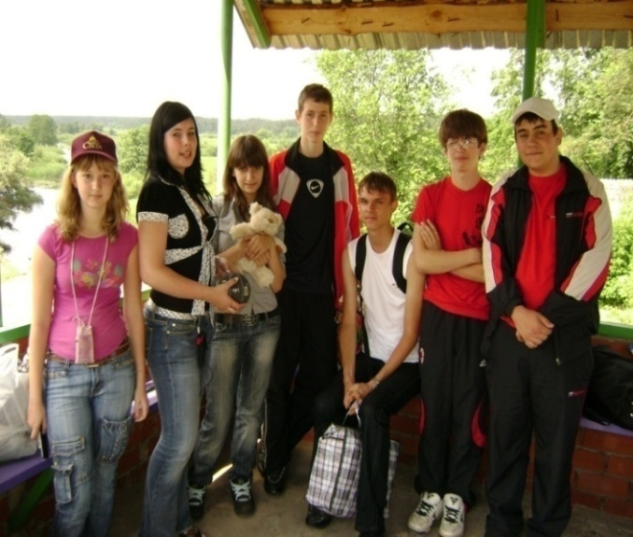
Археологическая и экологическая практики

